Slide 1
Darwins evolutionsteori

Slide 2
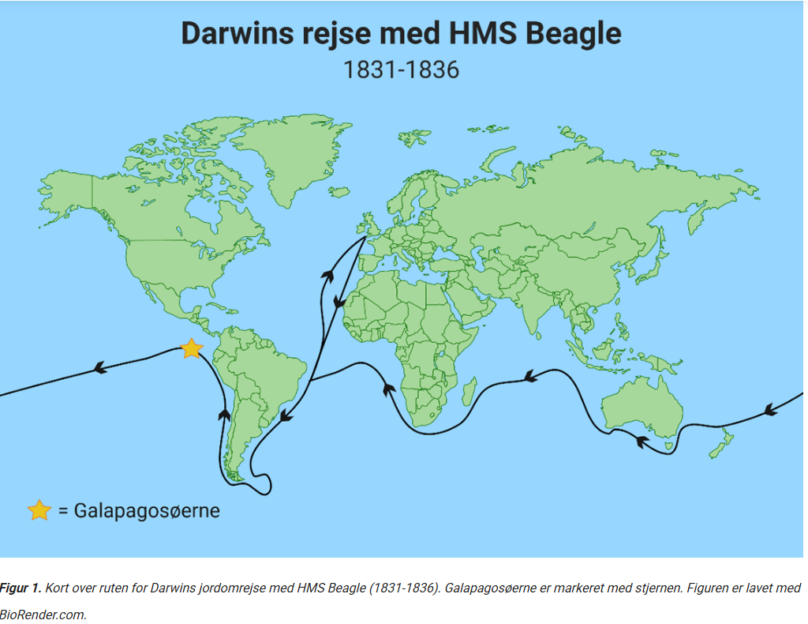

Slide 3
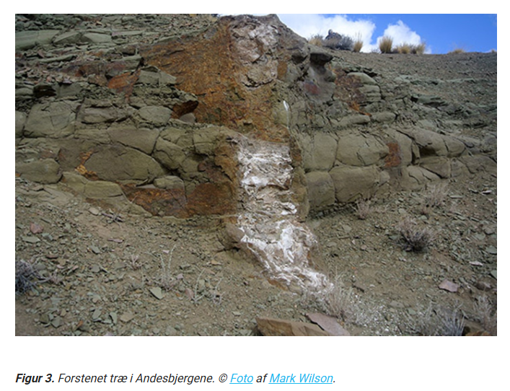
Han så nemlig, at fossilerne aldrig var af nulevende arter. Hvis alle dyr og planter havde set ud på samme måde siden skabelsen, ville det jo være de nuværende arter, man kunne finde fossiler af. Denne iagttagelse gik altså imod Jordens uforanderlighed.

Slide 4
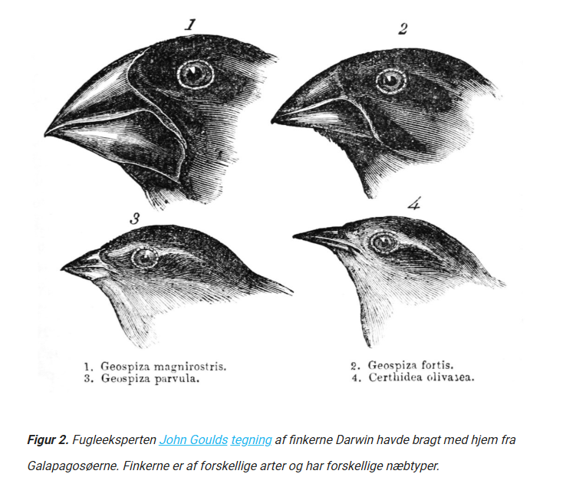
På den ene ø fandtes finker med korte, stærke næb. Samtidigt på en anden ø havde finkerne lange, smalle næb. Hvordan kunne finkerne have så forskellige næb, når de levede så tæt på hinanden? Dette regnede Darwin ikke ud på sin rejse, men han var klog nok til at skrive alle informationer og tanker ned i sine noter.

Slide 5
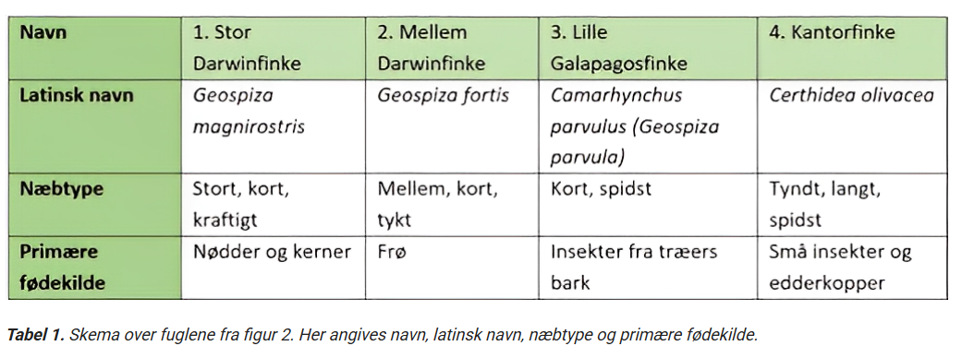

Slide 6
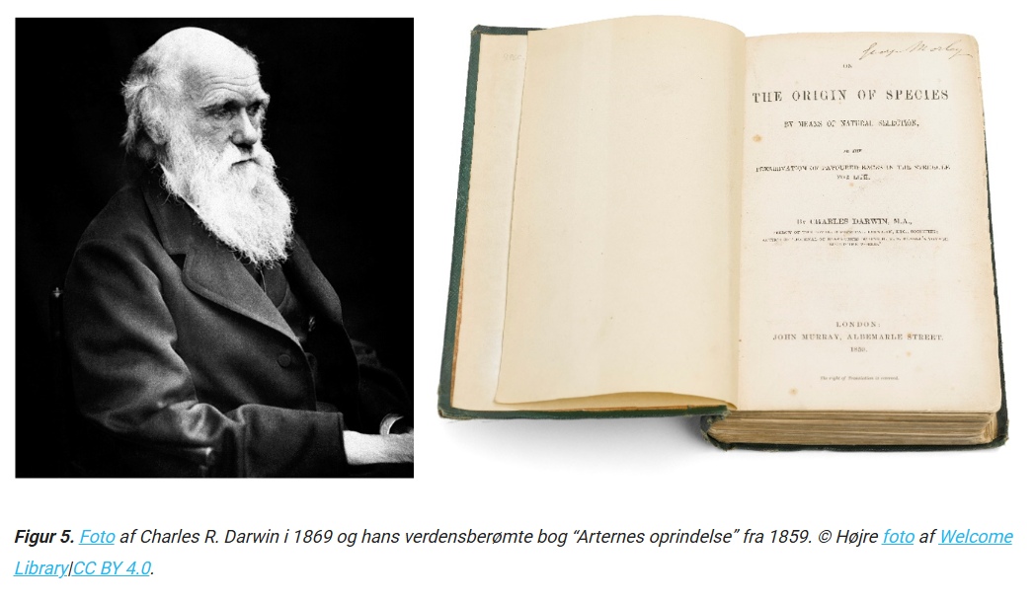
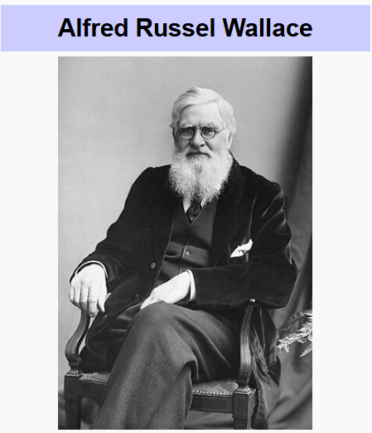
I de 20 år Darwin brugte på at regne sin meget kontroversielle teori ud, var der faktisk andre der havde fundet ud af det samme som Darwin. Alfred Russel Wallace, en anden engelsk naturforsker, havde set de samme tendenser på sine rejser i Asien. I og med at der er flere mennesker, der uafhængigt af hinanden kommer frem til det samme, må der jo være noget om det. Forskellen på Darwin og Wallace var bare, at Darwin allerede havde skrevet flere tusinder af sider og havde væsentligt flere beviser end Wallace. Det var vigtigt for Darwin at basere sin teori på konkrete beviser. I frygt for, at Wallace ville overhale ham indenom, skyndte Darwin sig at udgive sin verdenskendte bog ”Arternes oprindelse” i 1859 (se figur 5).

Slide 7
Hvad er…?
Naturlig variation
Naturlig selektion
Mutationer

Slide 8
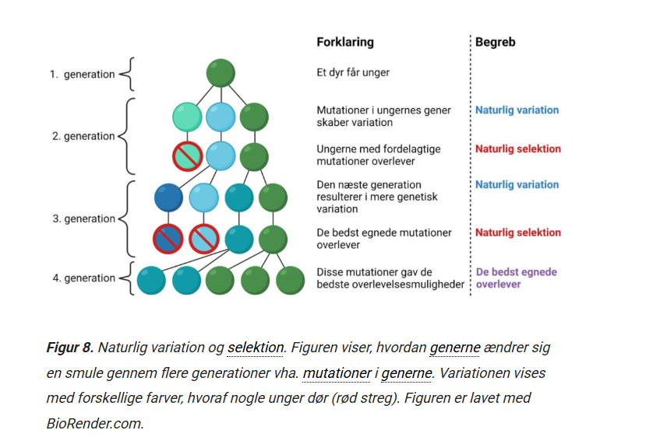
Mutationer og evolution

Slide 9
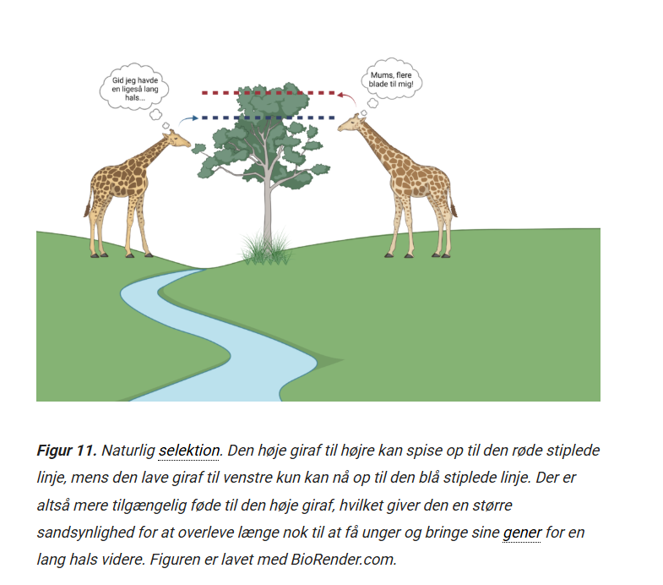
Darwin og Lamarck?

